Slide 1
第7章 常用数字接口电路

Slide 2
主要内容：
掌握两种可编程接口芯片的应用

Slide 3
7.2 可编程定时器/计数器8253

Slide 4
计数与定时
当计数脉冲周期恒定时，计数的同时则实现定时

Slide 5
掌握:
引线功能及计数启动方法
6种工作方式及其输出波形
应用:
芯片与系统的连接
芯片的初始化编程

Slide 6
计数与定时
工作基准：
时钟脉冲
计数：
加法计数
减法计数
定时
计数脉冲为周期恒定时

Slide 7
8253芯片特点
可编程的逻辑器件；
非通道型的接口，具有特定功能；
可实现计数和定时；
工作方式：
减法计数
计数值减为0时输出相应控制信号
输出控制信号的形式可通过软件设置

Slide 8
1. 外部引线及内部结构
连接系统端的主要引线：
D0----D7
CS
RD
WR
A0，A1
连接外设端的主要引线：
CLK ----------- 时钟脉冲输入
GATE ---------- 门控信号输入
OUT ------------ 定时输出

Slide 9
内部结构特点
具有三个完全相同的、独立的16位计数/定时器

Slide 10
结构特点
内部3个计数器均为减法计数器
根据计数脉冲的频率及需要定时的时间长度确定计数初值
计数初值
每个计数器含
控制寄存器
16位计数寄存器
16位初值寄存器
相同端口地址
存放计数初值
存放控制命令字

Slide 11
外部引线及内部结构
三个可独立工作的16位定时/计数器，一个控制寄存器。共占用4个端口地址，4个端口的地址编码：
A1 A0
0 0 CNT0
0 1 CNT1
1 0 CNT2
1 1 控制寄存器

Slide 12
2. 计数启动方式
由GATE端信号的形式决定
软件启动
硬件启动
GATE端为高电平
GATE端有一个上升沿

Slide 13
8253计数/定时器——工作方式
方式0——计数结束中断方式
写入0方式工作字
OUT变低
写入初值后,CLK经历上升、下降后，才将初值送入计数器执行部件
GATE必须为高
GATE中途为低，暂时停止计数（维持）
一次性，不重载
装入初值,即启动计数

Slide 14
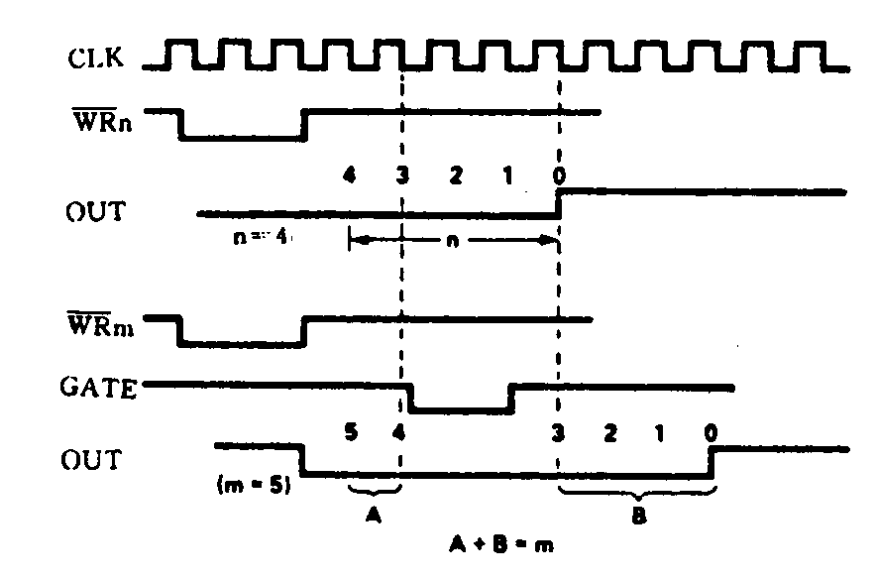
8253计数/定时器——工作方式
方式0——计数结束中断方式

Slide 15
8253计数/定时器——工作方式
方式1——可编程单稳态输出方式
写入工作方式字
OUT变高
GATE的上升沿才触使初值装入并启动计数，并使OUT变低
若计数未满，再出现GATE的上升沿，重载初值，延长计数时间
单稳——在规定的时长内（初值），多个GATE信号，只被识别一次——多个GATE信号→一个OUT输出周期
一次性，不重载

Slide 16
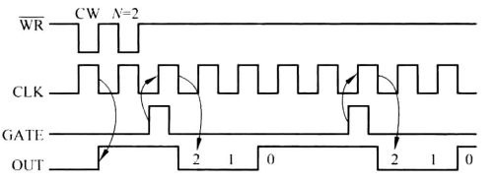
8253计数/定时器——工作方式
方式1——可编程单稳态输出方式

Slide 17
8253计数/定时器——工作方式
方式2——频率发生器
写入工作方式字
OUT变高
GATE必须为高
OUT在最后一个CLK周期出现与CLK等宽的负脉冲
计数到零，重载初值
GATE的上升沿，导致初值重载
软、硬件启动

Slide 18
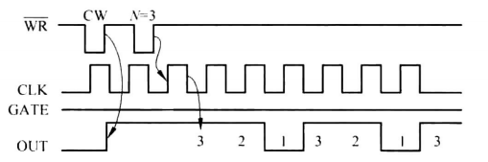
8253计数/定时器——工作方式
方式2——频率发生器

Slide 19
8253计数/定时器——工作方式
方式3——方波发生器
写入工作方式字
OUT变高
GATE必须为高，GATE上升沿，重载初值
初值（n）
偶数—— n/2为高，n/2为低
奇数—— (n+1)/2为高，(n-1)/2为低
计数到零，重载初值

Slide 20
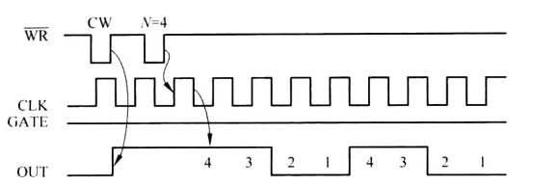
8253计数/定时器——工作方式
方式3——方波发生器

Slide 21
8253计数/定时器——工作方式
方式4——软件触发单脉冲
写入工作方式字
OUT变高
GATE必须为高，GATE上升沿重载初值
计数满，OUT输出一个CLK周期的负脉冲
一次性，不重载

Slide 22
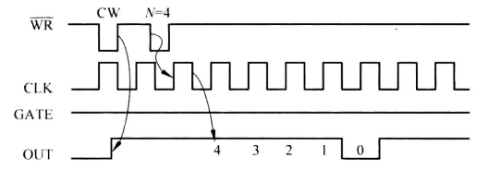
8253计数/定时器——工作方式
方式4——软件触发单脉冲

Slide 23
8253计数/定时器——工作方式
方式5——硬件触发单脉冲
写入工作方式字
OUT变高
初值写入后，并不置入计数执行部件
等GATE上升沿后，才启动计数；到零后，输出与CLK等宽的负脉冲，重载初值，等待GATE。

Slide 24
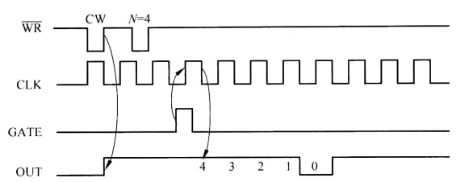
8253计数/定时器——工作方式
方式5——硬件触发单脉冲

Slide 25
工作方式小结
需要两个写脉冲
第1个写脉冲写入控制字
第2个写脉冲写入计数初值
不同的工作方式，有不同的计数启动方法。
可根据对输出波形的要求，选择不同的工作方式。
能输出连续波形的只有方式2和方式3。
两条OUT指令
向可编程芯片内写入控制字和计数初值的工作称为对可编程芯片的初始化

Slide 26
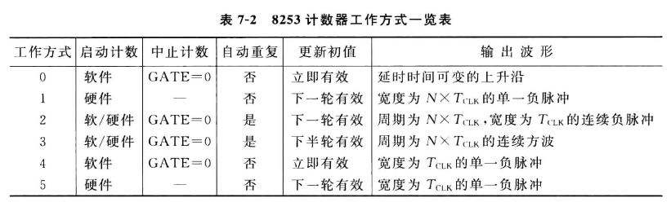
工作方式小结

Slide 27
4. 控制字
用于确定各计数器的工作方式
8253的控制字寄存器及初始化
1、写控制字，写入控制寄存器（A1，A0=11）
2、写入计数值，写到相应的计数器。
3、计数过程中读计数值
格 式

Slide 28
8253控制字寄存器格式
D7
D6
D5
D4
D3
D2
D1
D0
SC1
SC0
RL1
RL0
M2
M1
M0
BCD
计数器选择
00:计数器0
01:计数器1
10:计数器2
11:无效选择
计数值形式
0：二进制
1：BCD码
计数值读/写格式
工作方式选择
000：方式0
001：方式1
×10：方式2
×11：方式3
100：方式4
101：方式5
00:计数器锁存
01:读/写低8位,高8位为0
10:读/写高8位,低8位为0
11:先读/写低8位,后读/写高8位
Notes:
9999H

Slide 29
5. 8253的应用
与系统的连接
初始化程序设计
写入控制字
置计数初值

Slide 30
与系统的连接示意
8253
DB
D0~D7
IOW
WR
CLK
外部时钟
IOR
RD
GATE
门控信号
A1
A1
OUT
外设
A0
A0
高位地址
译码器
CS

Slide 31
应用中的注意点
每一次启动计数，需有两次写操作：
写控制字
写计数器初值
如果初值为8位字长，则一次写入；若初值为16位字长，则需两次写入
每个计数器的控制命令字均送入控制寄存器
各计数器的计数初值送到该计数器的计数寄存器及初值寄存器

Slide 32
初始化程序流程
写控制字
写计数值低8位
非必须
*
写计数值高8位

Slide 33
初始化程序流程-方法一
当有两个以上计数器被应用时的初始化程序设计流程：
写CNT0控制字
初始化CNT0
写CNT0计数初值
初始化CNT1
初始化CNT2

Slide 34
初始化程序流程-方法二
写入全部计数器控制字
原则：
先写入控制字
后写入计数初值
写CNT0计数初值
写CNT1计数初值
写CNT2计数初值

Slide 35
8253的应用举例
时间常数（初值）
定时时间 = 时钟脉冲周期×预置的计数初值
定时频率 = 时钟脉冲频率÷预置的计数初值
预置的计数初值N=定时时间t/时钟脉冲周期t_{clk}
预置的计数初值N=时钟脉冲频率f_{clk}÷定时频率f

Slide 36
8253应用例一
采用8253作定时/计数器，其接口地址为0120H~0123H。
输入8253的时钟频率为2MH。要求：
CNT0每10ms输出一个CLK周期宽的负脉冲
CNT1输出10KHz的连续方波信号
CNT2在定时5ms后产生输出高电平
画线路连接图，并编写初始化程序.
启动方式
工作的计数器
工作方式
计数脉冲频率
计数初值

Slide 37
8253应用例
输入8253的时钟频率为2MHz。要求：
CNT0每10ms输出一个CLK周期宽的负脉冲
CNT1输出10KHz的连续方波信号
CNT2在定时5ms后产生输出高电平
计算计数初值：
CNT0：N=10ms/0.5us=20000 <65536
CNT1：N=2 MHz/10KHz=200 <65536
CNT2：N= 5ms/0.5us=10000 <65536
确定控制字：
CNT0：方式2，16位计数值
CNT1：方式3，低8位计数值
CNT2：方式0，16位计数值
00 11 010 0
01 01 011 0
10 11 000 0

Slide 38
8253应用例
采用8253作定时/计数器，其接口地址为0120H~0123H。
+5V
8253
GATE0
DB
D0~D7
GATE1
2MHz
GATE2
IOW
WR
CLK0
IOR
RD
CLK1
A1
A1
CLK2
A0
A0
OUT0
OUT1
译码器
CS
OUT2

Slide 39
8253应用例___初始化程序
CNT0：
MOV DX，0123H
MOV AL，34H
OUT DX，AL
；选择寄存器0123H，
；0计数器控制字34H
MOV DX，0120H
MOV AX，20000
OUT DX，AL
MOV AL，AH
OUT DX，AL
CNT1：
……
CNT2：
……
Notes:
CNT1:
MOV DX，0123H
MOV AL，56H
OUT DX，AL
MOV DX，0121H
MOV AL,200
OUT DX，AL
CNT2:
MOV DX，0123H
MOV AL，0B0H
OUT DX，AL
MOV DX，0122H
MOV AX,10000
OUT DX，AL
MOV AL,AH
OUT DX,AL

Slide 40
例：设定时器0、定时器1工作于方式2，外部提供一个时钟,频率f =2MHZ。要求定时器1每5ms产生一个脉冲，定时器0每5s产生一个脉冲。
1). 一个定时器的最大定时时间：
65536/（2*10⁶）=0.032768 s=32.768ms
2). 将定时器1的CLK1接2MHZ时钟，计数初值：
N=5ms/0.5us=10000 <65536
3). 将定时器1的OUT1端接到定时器0的CLK0端,定时器0的计数初值:
（如果直接接2MHZ N=5s/0.5us=2500000 >65536）
N=5s/5ms=1000

Slide 41
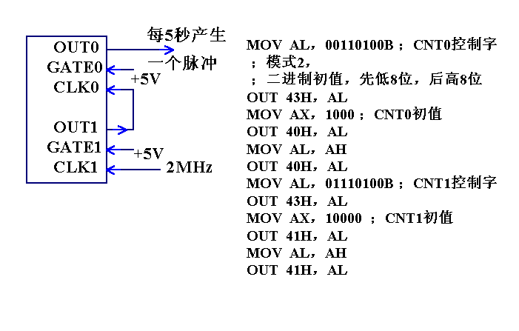

Slide 42
例1
安全检测和报警控制系统软硬件设计。系统要求：
系统通过三态门循环读取检测器状态，有异常出现时，检测器输出高电平。
若有异常，通过D触发器的Q端输出高电平，启动8253计数器的通道0输出100Hz的连续方波信号，使报警灯闪烁，直到有任意键按下时则停止报警。
初始状态下，不报警。
CLK0的输入脉冲为2MHz。

Slide 43
系统硬件接口设计：

Slide 44
译码电路设计
8253地址范围（3E0H~3E3H）：
0011 1110 0000～0011 1110 0011
译码电路：
IOW
Y0
&
G1
IOR
A9
:
&
G2A
A5
A11
≥1
G2B
A10
A4
C
A3
B
A2
A

Slide 45
系统软件设计
8253计数初值：
2MHz/100Hz=20000
8253工作方式：
方式3
8253初始化程序：
MOV DX，3E3H
MOV AL，00110110
OUT DX，AL
MOV DX，3E0H
MOV AX，20000
OUT DX，AL
MOV AL，AH
OUT DX，AL

Slide 46
控制程序设计
初始化GATE=0，不报警
循环检测（读三态门）
N
有异常否？
Y
使GATE=1，启动计数器
N
有任意键按下否？
Y
停止计数，复位。

Slide 47
控制程序
使GATE端为低电平
XOR AL，AL
MOV DX，3E5H
OUT DX，AL
MOV DX，3E4H
NEXT： IN AL，DX
AND AL，01H
JZ NEXT
MOV DX，3E5H
MOV AL，2
OUT DX，AL
GOON：MOV AH，1
INT 16H ;读键盘
JZ GOON
XOR AL，AL
OUT DX，AL
MOV AH，4C
INT 21H

Slide 48

多选题
1分
以下哪些8253的工作方式的输出会自动重复（多选）
A
方式0
B
方式1
C
方式2
D
方式3
提交

Slide 49
二、可编程并行接口8255

Slide 50
1. 并行接口8255的特点
通道型接口
主要用于数据的输入或输出
含3个独立的8位并行输入/输出端口
2个为8位端口（PA，PB）；
1个可拆分为两个4位端口（PC口）
各端口均具有数据的控制和锁存能力
既可作为输入端口，也可以作输出端口。
可通过编程，设置各端口工作在某一确定状态下。

Slide 51
2. 结构
针对A、B组的控制字存放在控制寄存器中

Slide 52
3. 引线
连接系统端的主要引线：
D0----D7
#CS
#RD
#WR
A0，A1
REAST
A1 A0
0 0 A端口
0 1 B端口
1 0 C端口
1 1 控制寄存器

Slide 53
引线
连接外设端的引脚：
PA0 —— PA7
PB0 —— PB7
PC0 —— PC7
分别对应A、B、C三个端口

Slide 54
8255与系统的连接示意图
8255
DB
D0~D7
D0~D7
A口
IOW
WR
IOR
RD
C口
外 设
A1
A1
A0
A0
B口
译码器
CS

Slide 55
4. 工作方式
基本输入/输出方式（方式0）
选通工作方式（方式1）
双向传送方式（方式2）

Slide 56
方式0：基本输入输出方式
适用于无条件传送和查询方式的接口电路
方式1：选通输入输出方式
适用于查询和中断方式的接口电路
方式2：双向选通传送方式
适用于与双向传送数据的外设
适用于查询和中断方式的接口电路

Slide 57
端口A：PA0 ~ PA7
A组，支持工作方式0、1、2
端口B：PB0 ~ PB7
B组，支持工作方式0、1
端口C：PC0 ~ PC7
仅支持工作方式0
A组控制高4位PC4～PC7
B组控制低4位PC0～PC3
端口A：PA0～PA7
常作数据端口，功能最强大
端口B：PB0～PB7
常作数据端口
端口C：PC0～PC7
可作数据、状态和控制端口
分两个4位，每位可独立操作
控制最灵活，最难掌握

Slide 58
方式0：
相当于三个独立的8位简单接口
各端口既可设置为输入口，也可设置为输出口，但不能同时实现输入及输出
C端口可以是一个8位的简单接口，也可以分为两个独立的4位端口
常用于连接简单外设，适于无条件或查询方式

Slide 59
方式0的应用：
习惯上：
A端口和B端口作为8位数据的输入或输出口
C口的某些位作为状态输入
注：
若使C端口低4位中某一位作为输入口，则低4位中其他位都应作为输入口。同时可设高4位作为输出。

Slide 60
8255工作于方式0的连接示意图
8255
外设1
DB
PA0
|
PA7
D0~D7
D0~D7
数据
IOW
WR
IOR
RD
状态
PC0
A1
A1
A0
A0
B口
数据
译码器
CS
外设2

Slide 61
方式1：
利用一组选通控制信号控制A端口和B端口的数据输入输出
A口、B口作输入或输出口，C口的部分位用作选通控制信号
A口、B口在作为输入和输出时的选通信号不同
输入
输出

Slide 62
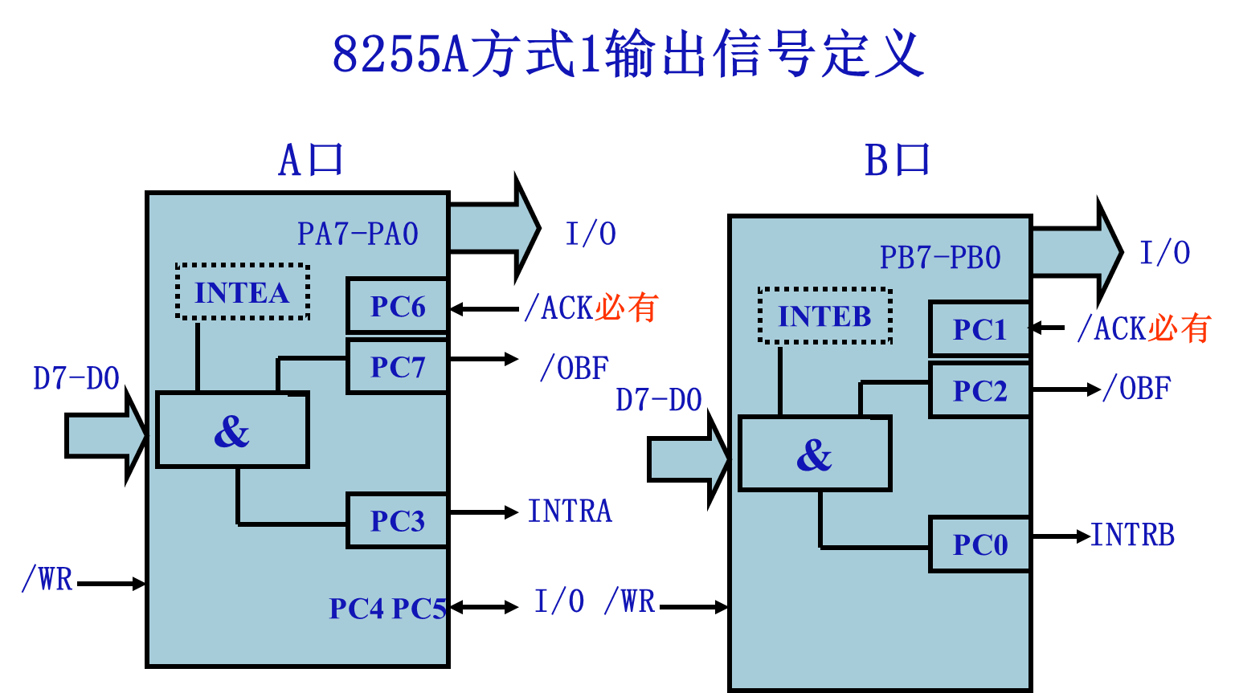

Slide 63
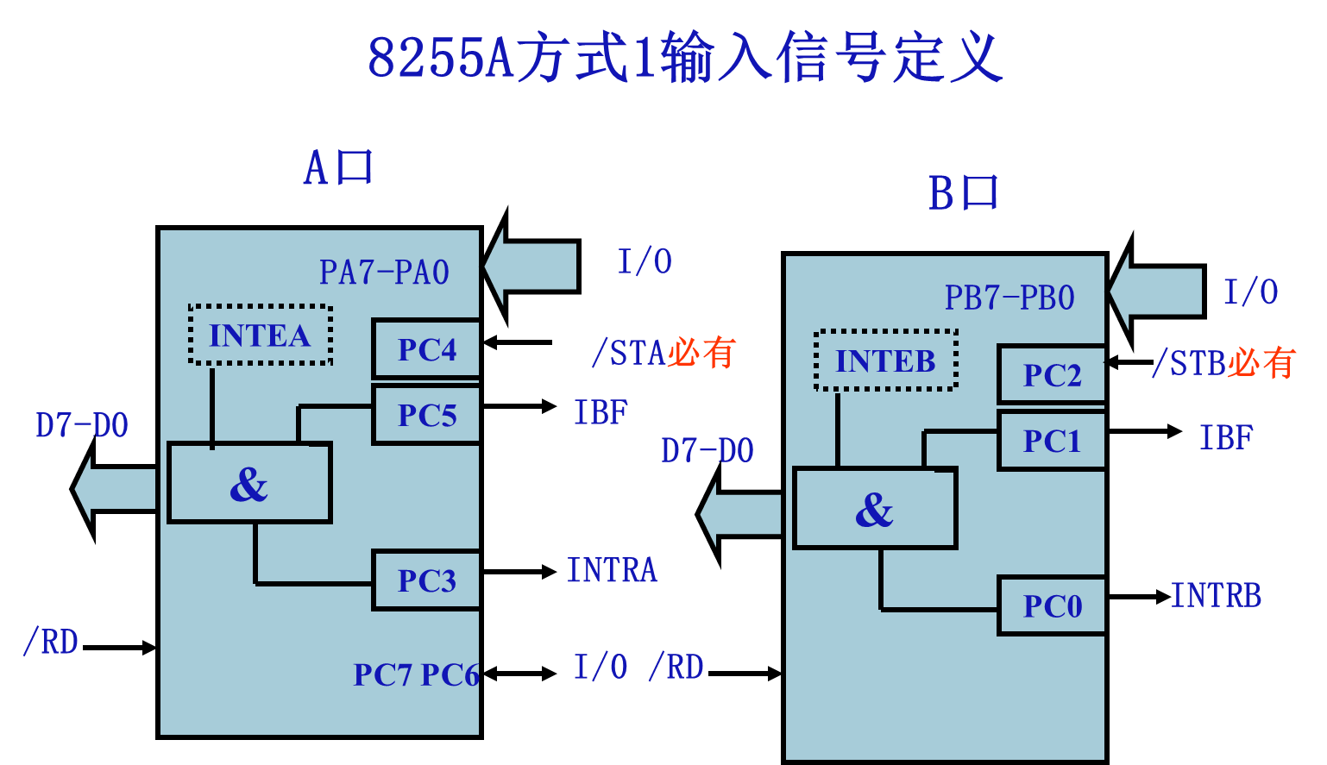

Slide 64
方式1的应用：
方式1主要用于中断控制方式下的输入输出
C口的8位除用作选通信号外，其余位可工作于方式0下，作为输入或输出口。

Slide 65
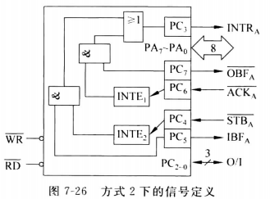
方式2：
双向输入输出方式
可以既作为输入口，又作为输出口。
只有A端口可工作在方式2下
输出
输入

Slide 66
方式2的应用：
可使A端口作为双向端口所有
用于中断控制方式
当A口工作于方式2时：
B口可工作于方式1
此时C口的所有位都用作选通控制信号的输入输出
B口也可工作于方式0
此时C口的剩余位也可工作于方式0

Slide 67
4. 方式控制字及位控制字
方式控制字：
用于确定3个端口的工作方式及数据传送方向；
位控制字(状态字)
仅用于C端口
可设置C口某位的初始状态（为高电平或低电平）
当其工作于方式0下且作为输出口时，一般需要对作为输出的位设置初始状态（即初始化）

Slide 68
8255A 的工作方式控制字
D₇
D₆
D₅
D₄
D₃
D₂
D₁
D₀
1
0 输出
1 输入
PC₃~PC₀
B口
0 输出
1 输入
B口工作方式
0 方式0
1 方式1
PC₇~PC₄
0 输出
1 输入
A口
0 输出
1 输入
00 方式0
01 方式1
1x 方式2
A口工作方式
特征位，D₇=1表示是方式控制字

Slide 69
C端口置位/复位控制字
D₇
D₆
D₅
D₄
D₃
D₂
D₁
D₀
0
无意义
选择设置位
0 复位
1 置位
设置内容
D₃ D₂ D₁ | C端口位
0 0 0 | PC₀
0 0 1 | PC₁
0 1 0 | PC₂
0 1 1 | PC₃
1 0 0 | PC₄
1 0 1 | PC₅
1 1 0 | PC₆
1 1 1 | PC₇
特征位，D₇=0
表示是C口按位
置位/复位控制字

Slide 70
5. 8255芯片的应用
芯片与系统的连接
芯片的初始化
相应的控制程序
例7-3

Slide 71
8255应用要求
主要引线功能及结构
3种工作方式及其特点
应用:
芯片与系统的连接
芯片的初始化编程
数据输入/输出控制程序设计

Slide 72
可编程数字接口应用示例

Slide 73
例2：
8086CPU通过8255实施监控。8255端口地址为1020H-1023H，启动操作由端口B的PB7控制（高电平有效），端口A输入8个监控点的状态（每个引脚接一个监控点），只要其中任一路出现异常情况（高电平），系统就通过与PC0相连的信号灯报警（高电平灯亮），信号灯亮灭3次。要求：
要求：138译码器设计译码电路；
编写8255初始化程序及启动、测试和报警控制程序
地址范围：
0001 0000 0010 00 XX

Slide 74
控制流程
开始
8255初试化
监控启动
获取监控点状态
正常？
Y
报警端输出高电平
N
输出报警
延迟
报警端输出低电平
报警时间到？
N
Y
结束

Slide 75
控制程序
MOV DX，1023H
MOV AL，10010000B ;控制字
OUT DX，AL;控制字送控制寄存器
MOV AL，0
OUT DX，AL;PC0=0，灯灭
MOV DX，1021H
MOV AL，80H
OUT DX，AL;启动，PB7=1
Again：MOV DX，1020H
IN AL，DX ;检测A口状态
CMP AL，0
JZ Again
MOV CX，3
MOV DX，1022H
MOV AL，1
B: OUT DX，AL ;报警灯亮
CALL DELAY ;参见P164
NOT AL
OUT DX，AL ;报警灯灭
CALL DELAY
LOOP B
JMP Again
谢谢！

Slide 76
作业
P331
7.4,7.10,7.12

